Slide 1



PENGELUARAN KONSUMSI MASYARAKAT DAN PENGELUARAN PEMERINTAH
Dosen Pengampu : Aidil Akbar, M.Pd.

Slide 2
PENGERTIAN PENGELUARAN KONSUMSI MASYARAKAT
Menurut teori Keynes, pengeluaran konsumsi Masyarakat mencakup belanja masyarakat untuk barang dan jasa.
Dian Ariani (2014), mengartikan konsumsi sebagai penggunaan barang dan jasa untuk memenuhi kebutuhan manusiawi, yang mencakup barang-barang tahan lama seperti kendaraan dan perlengkapan, serta barang-barang tidak tahan lama seperti makanan dan pakaian
Selain itu, konsumsi juga melibatkan jasa, yang mencakup layanan abstrak seperti potong rambut dan perawatan kesehatan. Bahkan, pembelanjaan rumah tangga untuk pendidikan juga dianggap sebagai konsumsi jasa, menurut Mankiw (2003).

Slide 3
TREN PENGELUARAN KONSUMSI MASYARAKAT DI INDONESIA DALAM BEBERAPA TAHUN TERAKHIR
Pengeluaran rumah tangga terdiri dari dua kelompok utama
1. Pengeluaran Untuk Makanan
2. Pengeluaran Untuk Barang Bukan Makanan
Ketika pendapatan terbatas, kebutuhan makanan menjadi prioritas, sehingga pada kelompok masyarakat berpendapatan rendah, sebagian besar pendapatan mereka digunakan untuk membeli makanan.
Seiring dengan peningkatan pendapatan, pola pengeluaran akan bergeser, dengan penurunan proporsi pendapatan yang dihabiskan untuk makanan dan peningkatan proporsi yang digunakan untuk barang bukan makanan
Contohnya, ketika pendapatan rumah tangga meningkat, mereka mungkin lebih cenderung untuk menghabiskan uang mereka untuk barang-barang tahan lama seperti mobil atau perabot rumah tangga daripada hanya untuk memenuhi kebutuhan makanan sehari-hari. Tingkat pendapatan dapat memengaruhi pola konsumsi dalam masyarakat.

Slide 4
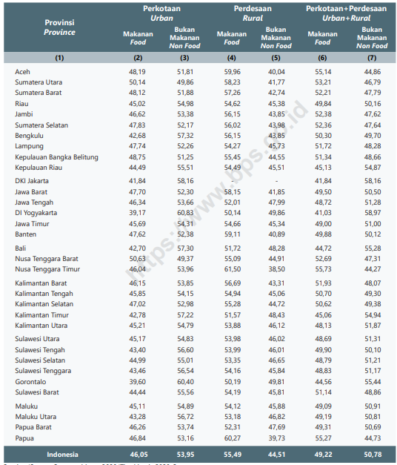
PERSENTASE PENGELUARAN PER KAPITA SEBULAN UNTUK MAKANAN DAN BUKAN MAKANAN MENURUT PROVINSI DAN DAERAH TEMPAT TINGGAL

Slide 5
KESIMPULAN TENTANG PENGELUARAN KONSUMSI MASYARAKAT
Kesimpulannya adalah bahwa ketahanan pangan dapat bervariasi secara signifikan di berbagai provinsi di Indonesia, bahkan di dalam pulau atau gugusan pulau yang sama. Faktor-faktor seperti tingkat kesejahteraan ekonomi, pola konsumsi, dan ketersediaan sumber daya pangan lokal dapat memengaruhi pangsa pengeluaran pangan penduduk suatu wilayah. Informasi ini penting untuk perencanaan dan kebijakan pangan yang lebih efektif di berbagai wilayah Indonesia.

Slide 6
PENGELUARAN PEMERINTAH
Pengeluaran pemerintah merujuk pada total belanja atau pengeluaran yang dilakukan oleh pemerintah suatu negara dalam suatu periode waktu tertentu.
Pengeluaran ini mencakup semua bentuk belanja yang dikeluarkan oleh pemerintah, baik itu untuk membiayai program dan layanan publik, pembayaran gaji pegawai negeri, pengeluaran infrastruktur, serta pengeluaran untuk bidang-bidang lain yang menjadi tanggung jawab pemerintah.

Slide 7
DUA KATEGORI UTAMA PENGELUARAN PEMERINTAH
Pengeluaran Rutin: Ini mencakup pengeluaran yang harus dilakukan secara teratur, seperti pembayaran gaji pegawai negeri, pengeluaran administratif, dan berbagai kebutuhan rutin lainnya yang diperlukan untuk menjalankan pemerintahan.
2. Pengeluaran Pembangunan dan Program: Ini mencakup pengeluaran untuk pembangunan infrastruktur, pendidikan, kesehatan, keamanan, dan program-program lain yang bertujuan untuk meningkatkan kesejahteraan masyarakat, mendorong pertumbuhan ekonomi, dan menjaga stabilitas negara.

Slide 8
PERAN PENGELUARAN PEMERINTAH
Menurut Dumairy (1999), pemerintah memiliki beberapa fungsi utama, yaitu alokatif, distributif, stabilitif, dan dinamisatif. Fungsi-fungsi ini mengharuskan pemerintah untuk menciptakan kesejahteraan bagi masyarakat. Salah satu cara yang digunakan oleh pemerintah untuk melaksanakan fungsi-fungsi ini adalah melalui pengeluaran belanja pembangunan.
Belanja pembangunan merupakan bentuk pengeluaran pemerintah yang bertujuan untuk memenuhi kebutuhan dalam Pembangunan hal ini bisa tercermin dalam pemenuhan kebutuhan dasar seperti kesehatan, pendidikan, dan infrastruktu.
Dengan demikian, pengeluaran pemerintah dalam bentuk belanja pembangunan, terutama dalam sektor kesehatan dan pendidikan, memiliki peran strategis dalam meningkatkan kualitas hidup masyarakat

Slide 9
  Produk Domestik Bruto (PDB)
Produk Domestik Bruto (PDB) adalah salah satu indikator utama dalam ekonomi yang mengukur nilai total semua barang dan jasa yang dihasilkan oleh suatu negara selama periode waktu tertentu. PDB digunakan untuk menilai ukuran dan pertumbuhan ekonomi suatu negara.
2 (dua) komponen utama dalam menghitung PDB adalah:
Konsumsi Rumah Tangga (PK-RT): Ini mencakup pengeluaran rumah tangga untuk barang-barang dan jasa seperti makanan, pakaian, perumahan, pendidikan, dan rekreasi. Konsumsi rumah tangga adalah salah satu komponen terbesar dalam PDB karena mencerminkan tingkat konsumsi Masyarakat
Konsumsi Pemerintah (PK-P): Ini mencakup pengeluaran pemerintah untuk barang-barang dan jasa seperti pendidikan, kesehatan, infrastruktur, dan pertahanan. Konsumsi pemerintah adalah investasi dalam pelayanan publik dan infrastruktur

Slide 10
DAMPAK KEBIJAKAN PENGELUARAN PEMERINTAH TERHADAP PENINGKATAN KESEJAHTERAAN MASYARAKAT
Bahwa peningkatan pengeluaran konsumsi pemerintah dapat mendorong pertumbuhan ekonomi dengan meningkatkan permintaan agregat, menciptakan lapangan kerja baru, dan meningkatkan pendapatan masyarakat.
Dengan demikian, kebijakan pengeluaran pemerintah yang bijaksana, yang mencakup investasi dalam sektor-sektor kunci, dapat berperan dalam meningkatkan kesejahteraan masyarakat melalui pertumbuhan ekonomi, peningkatan lapangan kerja, dan stabilitas ekonomi

Slide 11
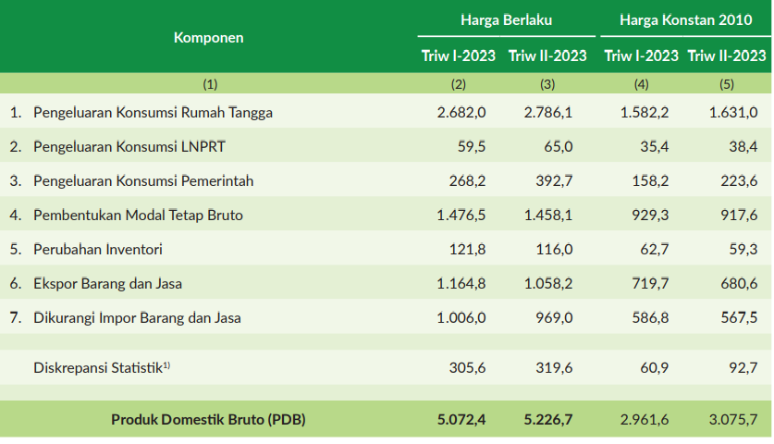
PDB ATAS DASAR HARGA BERLAKU DAN HARGA KONSTAN 2010 MENURUT PENGELUARAN (TRILIUN RUPIAH)

Slide 13
RANGKUMAN
Pola pengeluaran yang terjadi di suatu negara mencerminkan situasi ekonomi dan sosial di wilayah tersebut. Data tentang bagaimana rumah tangga menghabiskan uang mereka dapat digunakan sebagai indikator untuk mengukur tingkat kesejahteraan penduduk. Seiring dengan meningkatnya tingkat ekonomi penduduk, persentase dari pengeluaran total yang dikeluarkan untuk makanan cenderung menurun, menjadi salah satu tanda perkembangan ekonomi wilayah tersebut.
Selain faktor ekonomi, aspek sosial, ekonomi, dan budaya juga memengaruhi bagaimana masyarakat mengatur pola konsumsi mereka. Faktor-faktor ini menjadi dasar untuk perencanaan kebijakan pemerintah dan program-program yang disesuaikan dengan kondisi setempat. Mengungkapkan pola konsumsi di tingkat nasional membantu dalam menganalisis lebih rinci apa yang sebenarnya dikonsumsi oleh masyarakat.
Konsumsi biasanya berkontribusi secara signifikan pada Produk Domestik Bruto (PDB), sekitar 50-75%. Ini menjadikan konsumsi rumah tangga sebagai salah satu penentu utama fluktuasi ekonomi. Hubungan antara pengeluaran individu dan pendapatan mereka memiliki korelasi positif, yang berarti semakin tinggi pendapatan seseorang, semakin besar pengeluaran mereka.

Slide 14
Thank you
Ibu punya tetangga ramah
Suka sekali antar banyak kerupuk
Katanya hanya belajar dari rumah
Kok tugasnya terus menumpuk

